Slide 1
產業新尖兵計畫
申請流程圖解說明（懶人包）
課程查詢 → 申請參加計畫 → 線上簽名 → 結訓後補助申請
勞動部勞動力發展署 青年職訓資源網
2026 年 10 月更新

Slide 2
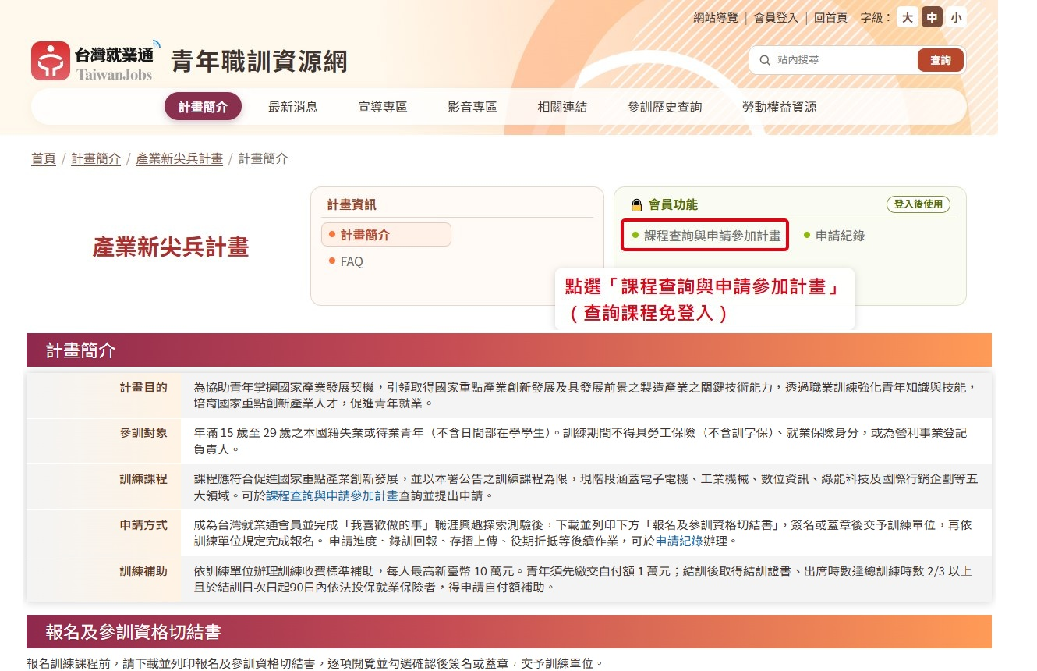
步驟 1｜進入課程查詢
於「產業新尖兵計畫」頁面，點選會員功能的「課程查詢與申請參加計畫」。查詢課程與檢視課程明細不需登入。
1 / 13

Slide 3
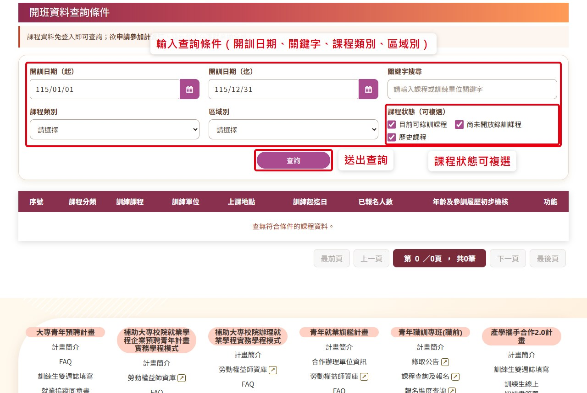
步驟 2｜輸入查詢條件
輸入開訓日期、關鍵字、課程類別、區域別，並勾選課程狀態（目前可錄訓／尚未開放錄訓／歷史課程，可複選）後，點選「查詢」。
2 / 13

Slide 4
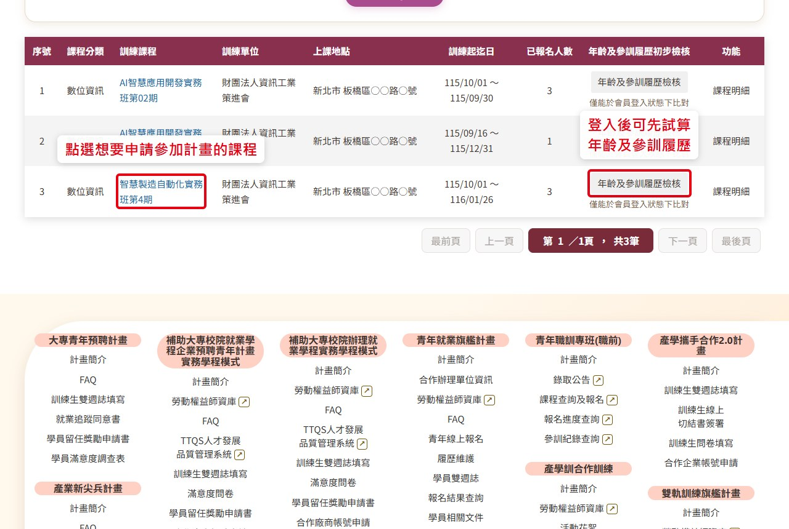
步驟 3｜選擇課程
點選想要申請參加計畫的課程名稱，查看課程明細。登入後，可按「年齡及參訓履歷檢核」先行試算是否符合資格。
3 / 13

Slide 5
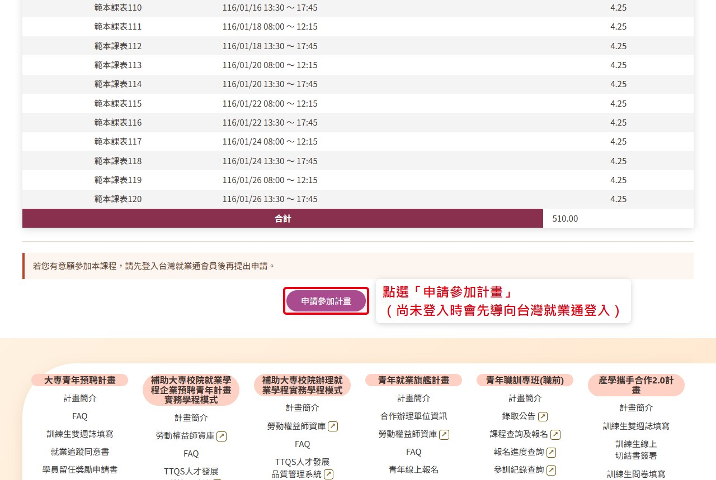
步驟 4｜申請參加計畫
確認課程內容、課表與訓練單位資訊後，點選頁面下方的「申請參加計畫」。尚未登入時，會先導向台灣就業通登入。
4 / 13

Slide 6
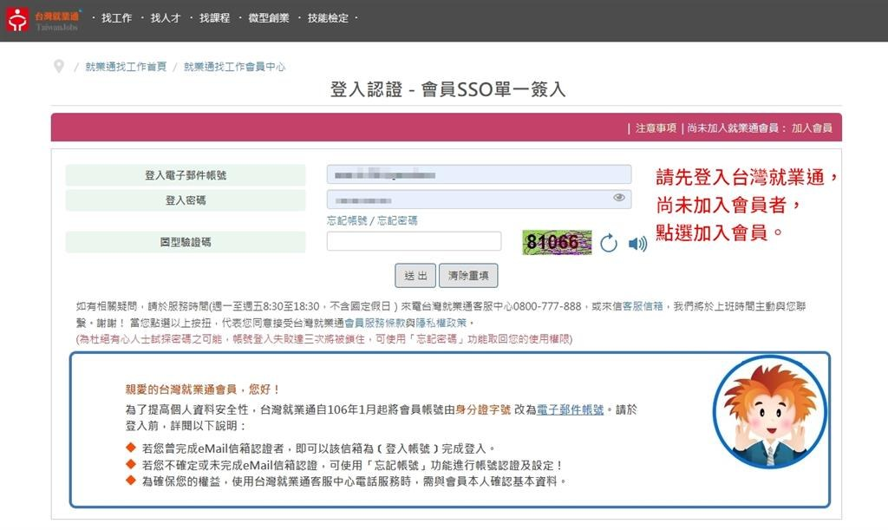
步驟 5｜登入台灣就業通
請以台灣就業通會員登入；尚未加入會員者，請先加入會員。電子郵件為後續通知的重要管道，請務必正確填寫。
5 / 13

Slide 7
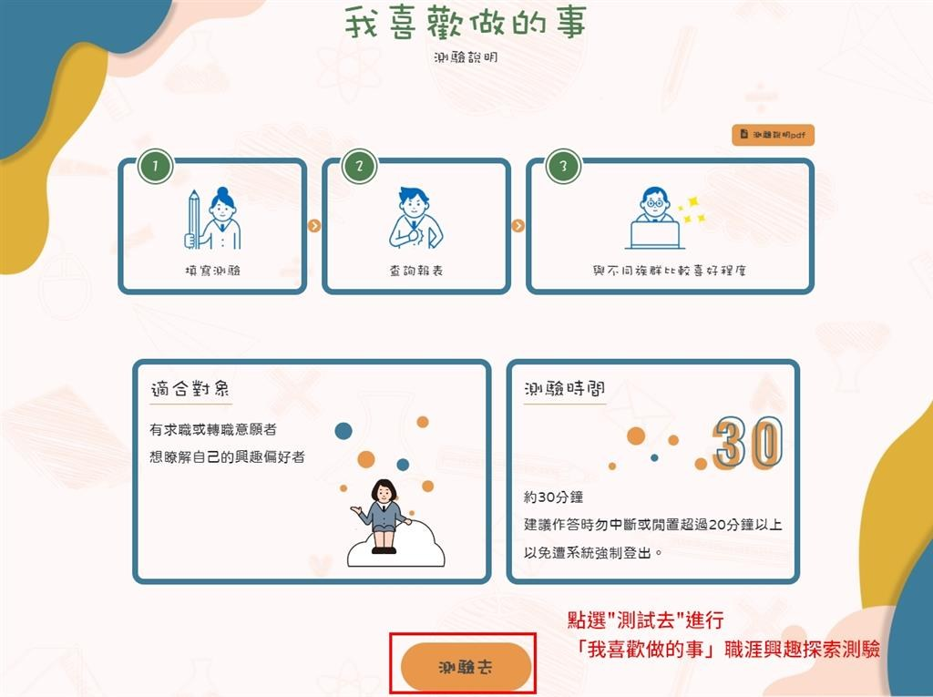
步驟 6｜完成「我喜歡做的事」測驗
申請前請先至台灣就業通完成「我喜歡做的事」職涯興趣探索測驗（https://exam.taiwanjobs.gov.tw/JobExam/L03/L0301）。
6 / 13

Slide 8
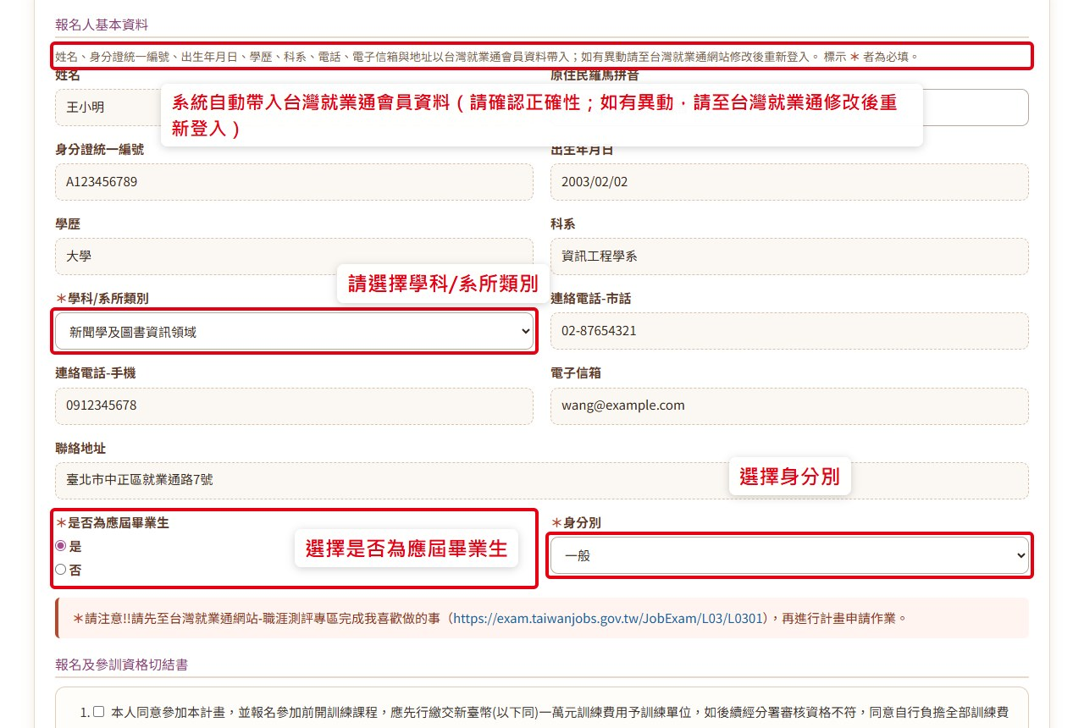
步驟 7｜確認報名人基本資料
姓名、身分證、生日、學歷、電話、信箱與地址由台灣就業通會員資料自動帶入；請選擇學科/系所類別、是否為應屆畢業生及身分別。
7 / 13

Slide 9
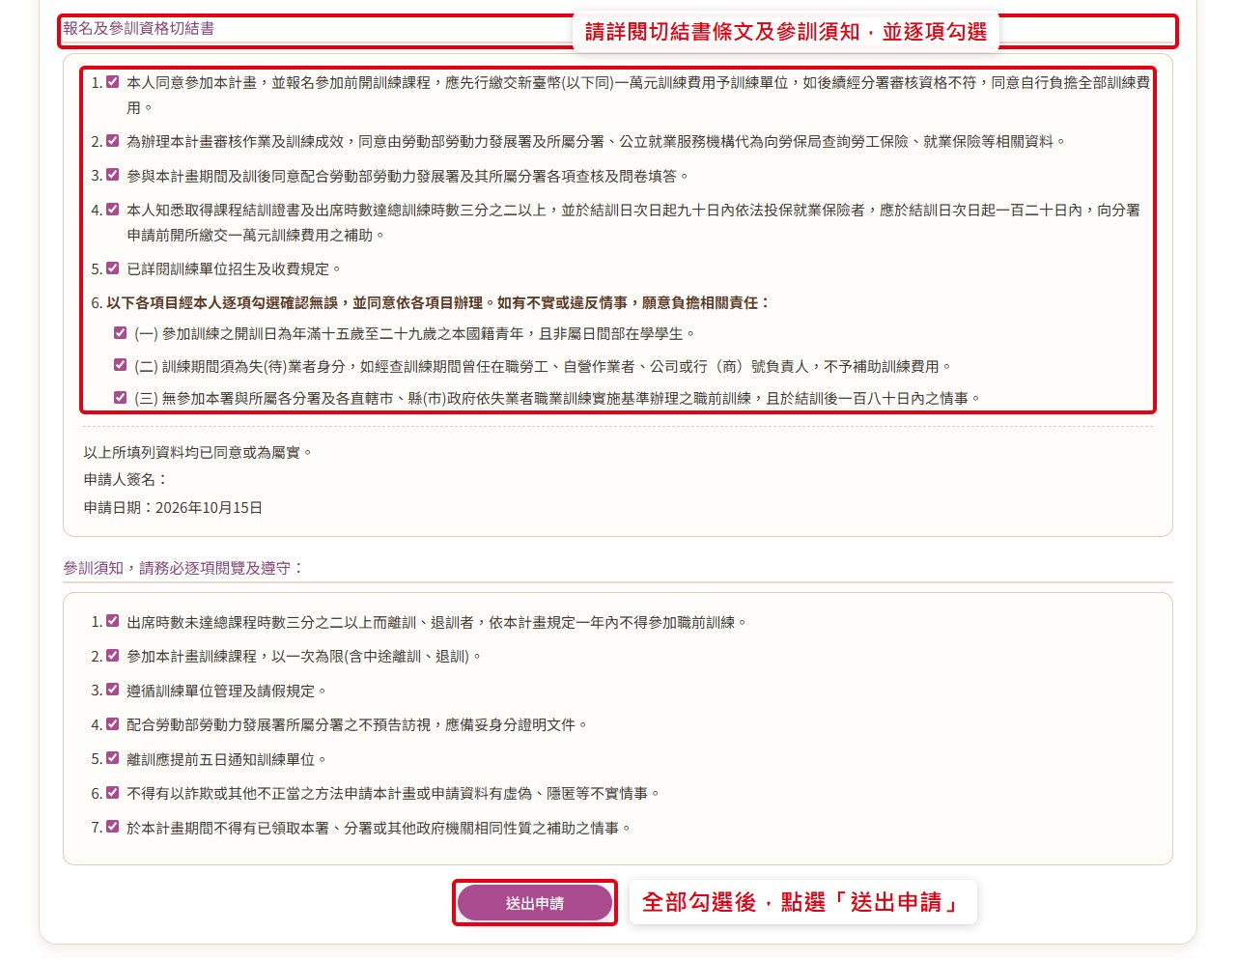
步驟 8｜勾選切結書並送出申請
請詳閱「報名及參訓資格切結書」條文及參訓須知並逐項勾選，全部勾選後點選「送出申請」。
8 / 13

Slide 10
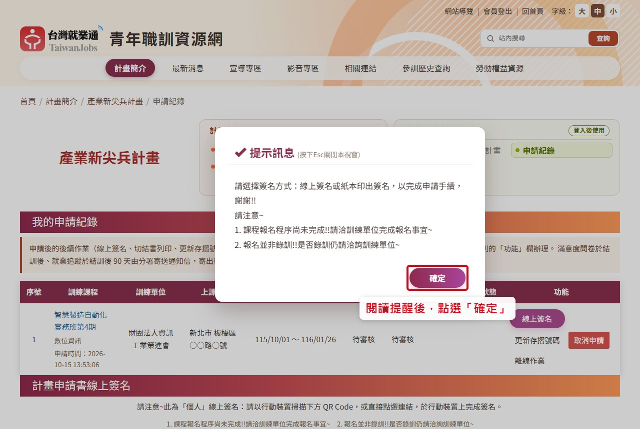
步驟 9｜申請送出
送出後系統會提示選擇簽名方式。提醒您：課程報名程序尚未完成，請洽訓練單位完成報名；報名並非錄訓。
9 / 13

Slide 11
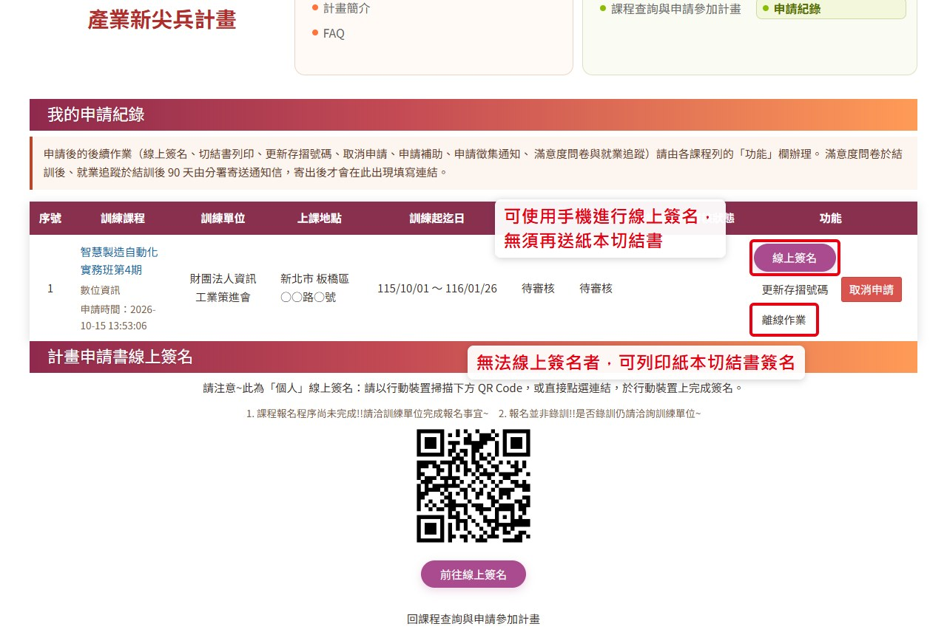
步驟 10｜申請紀錄：選擇簽名方式
於「申請紀錄」的功能欄點選「線上簽名」，可用手機簽名，無須再送紙本切結書；無法線上簽名者，請點選「離線作業」列印紙本切結書簽名。
10 / 13

Slide 12
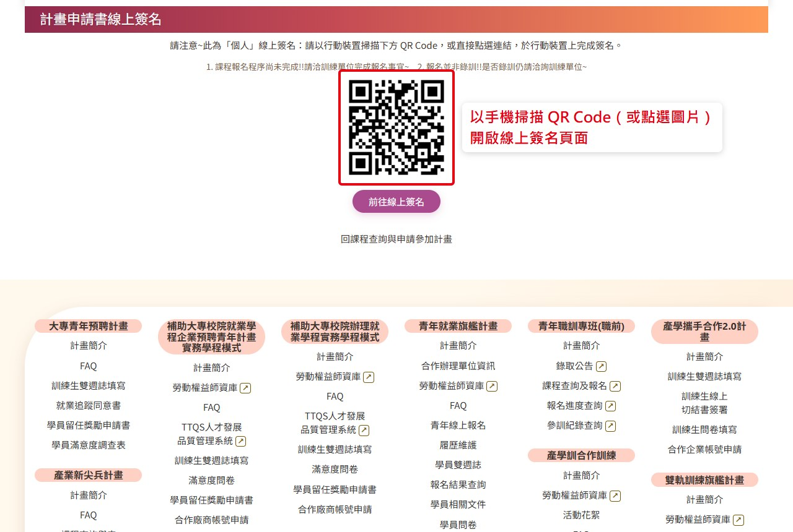
步驟 11｜掃描 QR Code
以手機掃描「計畫申請書線上簽名」的 QR Code（或直接點選圖片／「前往線上簽名」）開啟簽名頁面。未滿 18 歲者另須由法定代理人線上簽名。
11 / 13

Slide 13
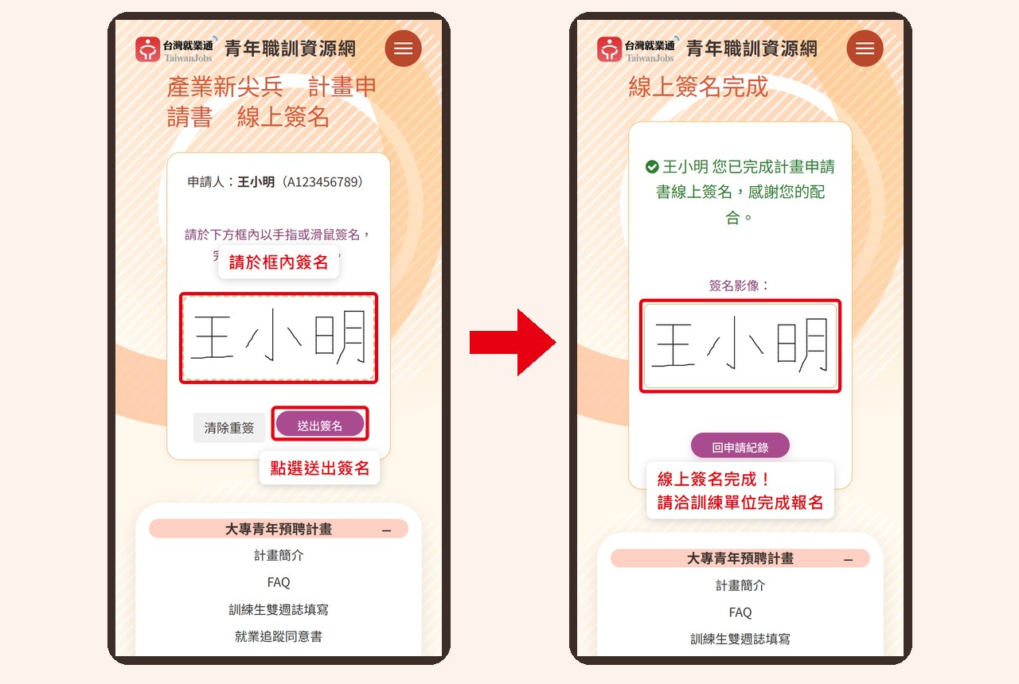
步驟 12｜手機線上簽名
於框內以手指簽名後點選「送出簽名」，出現「線上簽名完成」即完成計畫申請書簽名；接著請洽訓練單位完成報名。
12 / 13

Slide 14
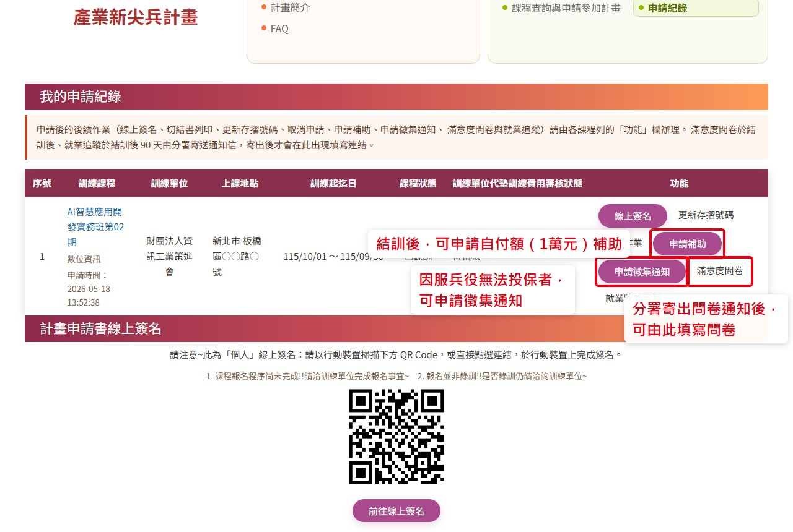
步驟 13｜結訓後：申請補助、徵集通知與問卷
錄訓並結訓後，可於申請紀錄申請自付額補助（結訓日次日起 120 日內）；因服兵役無法投保者可申請徵集通知；分署寄出問卷通知後，可由此填寫問卷。
13 / 13

Slide 15
計畫諮詢窗口
如有計畫執行疑問，請依參加訓練課程所在地之分署洽詢：
分署 | 電話
北基宜花金馬分署 | (02)8995-6399 分機 1813～1819
桃竹苗分署 | (03)485-5368 分機 1378、1379、1380
中彰投分署 | (04)2222-2700 分機 313、320
雲嘉南分署 | (06)698-5945 分機 1523、1525
高屏澎東分署 | (07)821-0171 分機 1218、1219
台灣就業通免付費諮詢電話：0800-777-888

